Slide 2
第一单元 识字
3 小青蛙

Slide 4
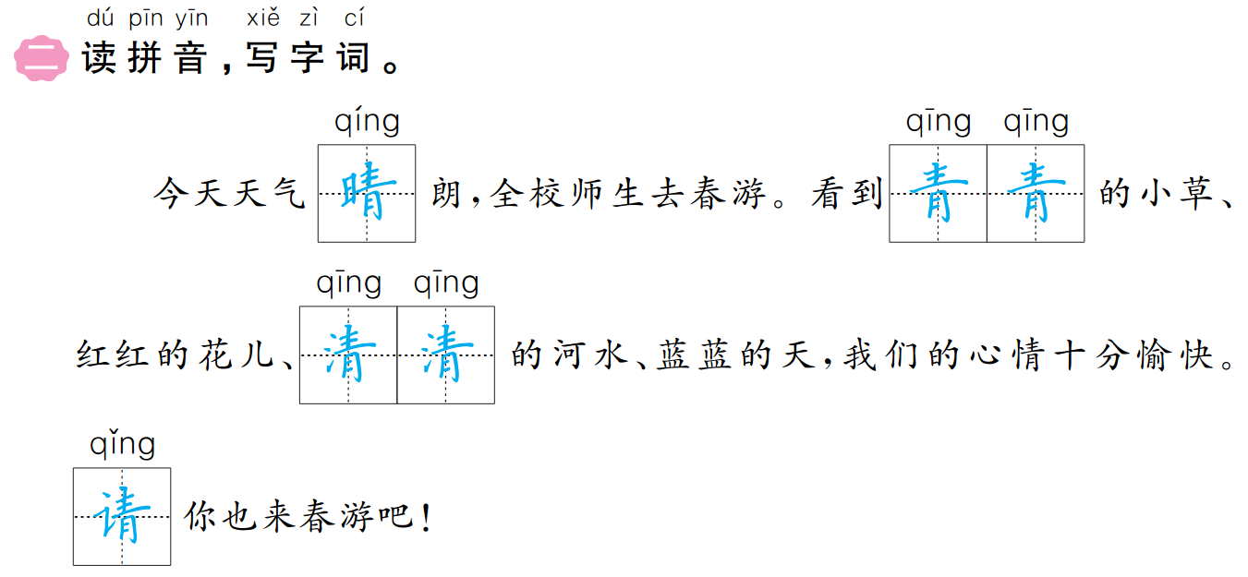

Slide 6
